Slide 1
Final Project
Data Engineer - DigitalSkola
Novian Azi Saiful Anwar

Slide 2
Membuat Arsitektur Data Warehouse untuk Kebutuhan Analisa Transaksi Penjualan Produk

Slide 3
Tools :
Python version 3.8.10
Java version 1.8.0
Database PostgreSQL version 14.5
Apache Airflow version 2.4
Apache Kafka version 3.2.3
Apache Spark 3.3.0
Google Data Studio

Slide 4
DataSet
bigdata_customer.csv
Column : {id_customer,name_customer,birthdate_customer,gender_customer,country_customer}
Jumlah data : 424.083
bigdata_product.csv
Column :{Product,T ype}
Jumlah data :23
bigdata_transaction.csv
Column :{id_transaction,id_customer,date_transaction,product_transaction,amount_transaction}
Jumlah data : 473.630
bigdata_log.csv
Column :{id_search,date_search,product_search}
Jumlah data : 13.580.540

Slide 5
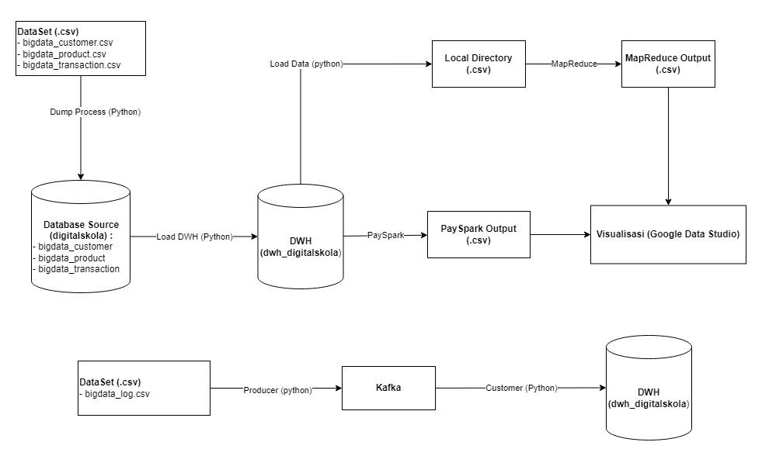
Flow Process

Slide 6
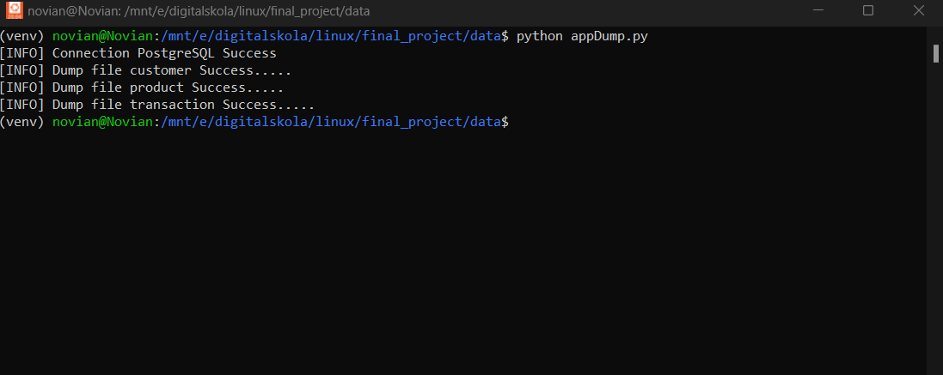
Proses Dump
Menjalankan proses dump

Slide 7
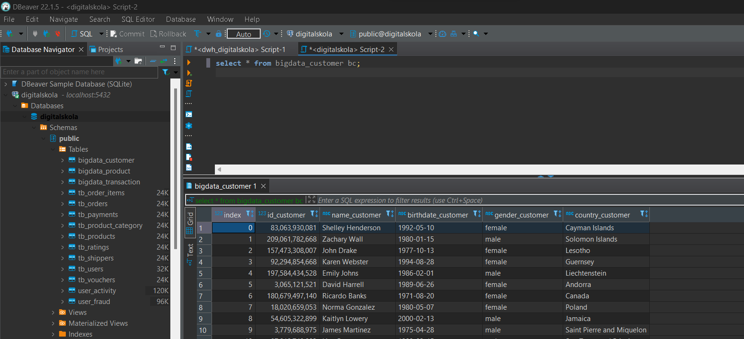
Proses Dump
Output proses dump

Slide 8
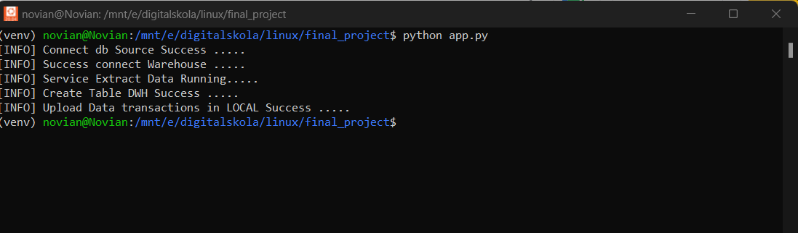
Insert Data To DWH & Local Directory (.csv)
Menjalakan proses insert data ke data warehouse (dwh_digitalskola) dan local directory

Slide 9
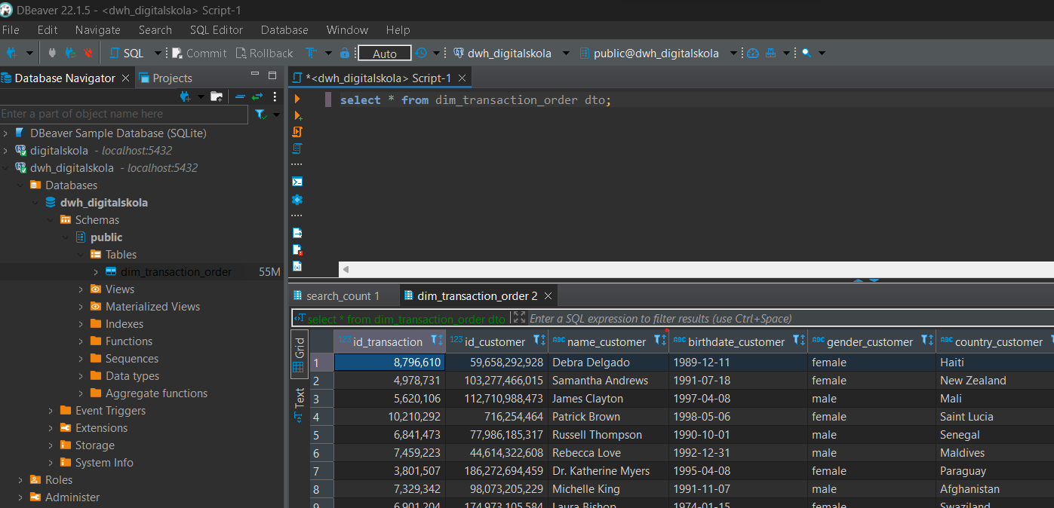
Insert Data To DWH & Local Directory (.csv)
Data pada data warehouse

Slide 10
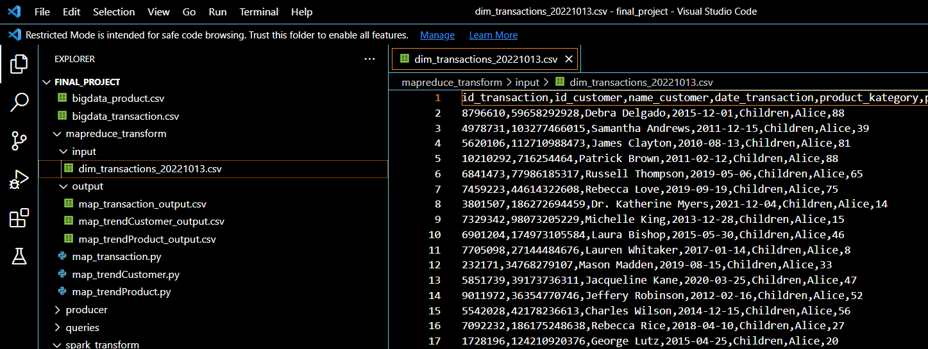
Insert Data To DWH & Local Directory (.csv)
Data pada local directory

Slide 11
MapReduce Processing
Tujuan :
Mendapatkan informasi trend jumlah pelanggan yang membeli
Mendapatkan informasi trend jumlah transaksi yang terjadi
Mendapatkan informasi trend jumlah barang yang terjual

Slide 12
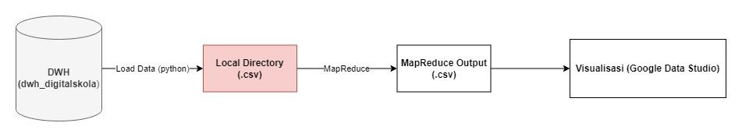
MapReduce Processing
Flow process

Slide 13
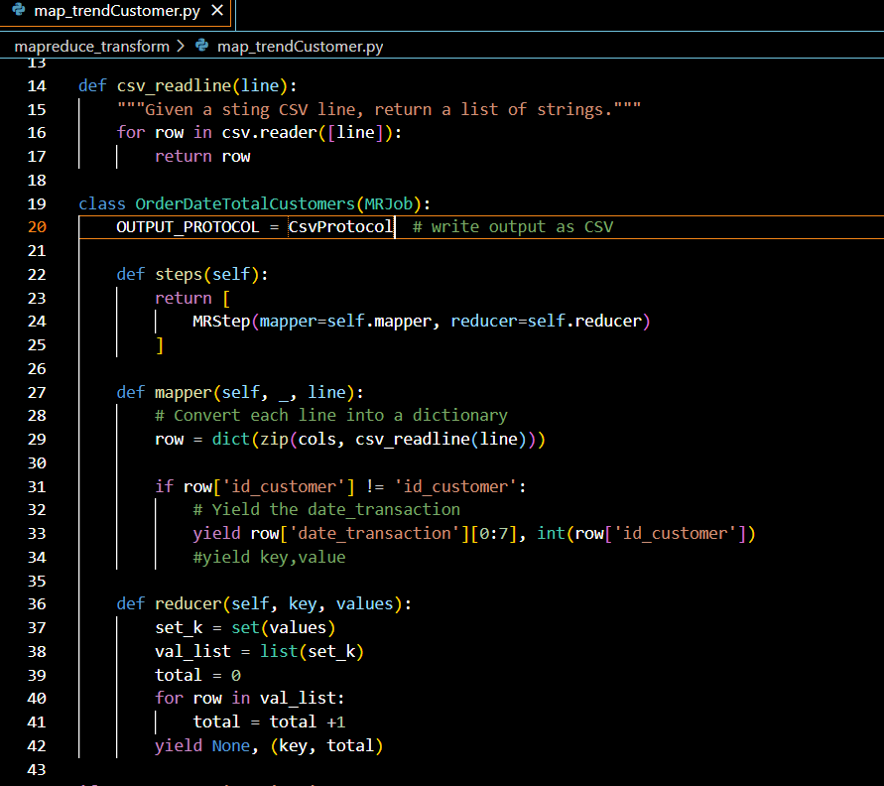
MapReduce Processing
(MapReduce Process) Mendapatkan informasi trend jumlah pelanggan yang membeli

Slide 14
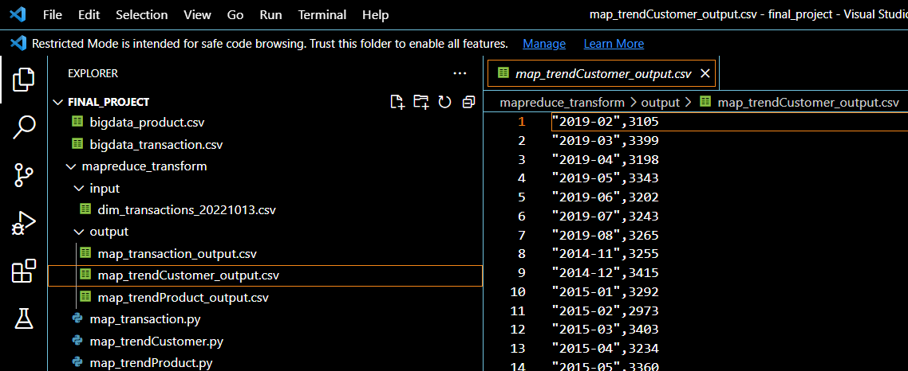
MapReduce Processing
(Output) Mendapatkan informasi trend jumlah pelanggan yang membeli

Slide 15
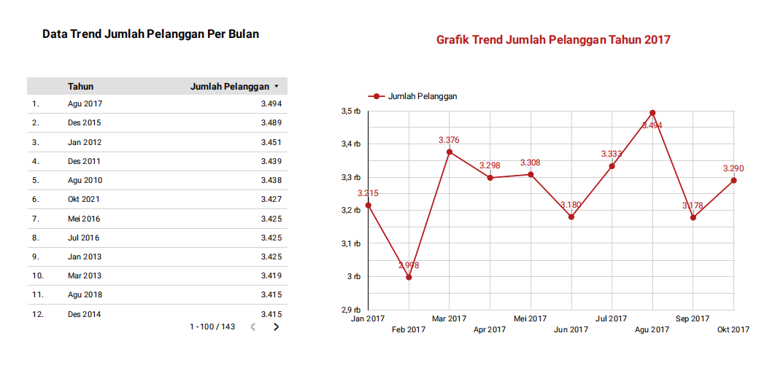
MapReduce Processing
(Output Visualisasi) Mendapatkan informasi trend jumlah pelanggan yang membeli

Slide 16
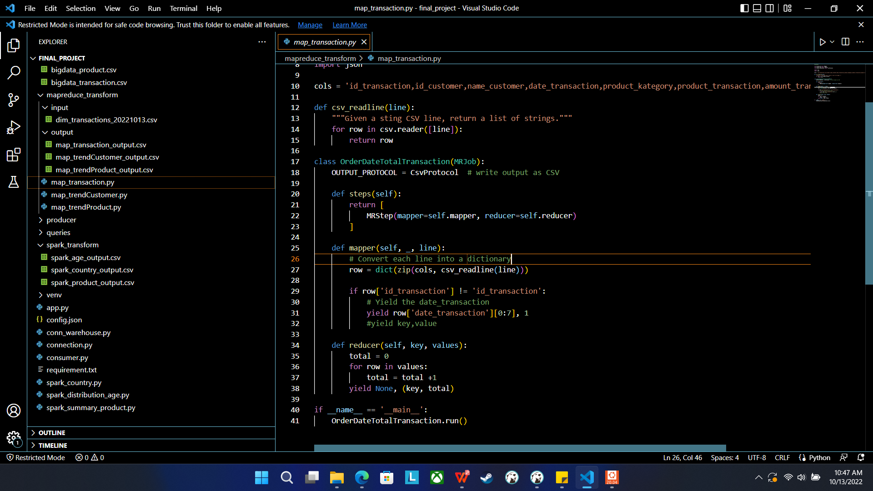
MapReduce Processing
(MapReduce Process) Mendapatkan informasi trend jumlah transaksi yang terjadi

Slide 17

MapReduce Processing
(Output) Mendapatkan informasi trend jumlah transaksi yang terjadi

Slide 18
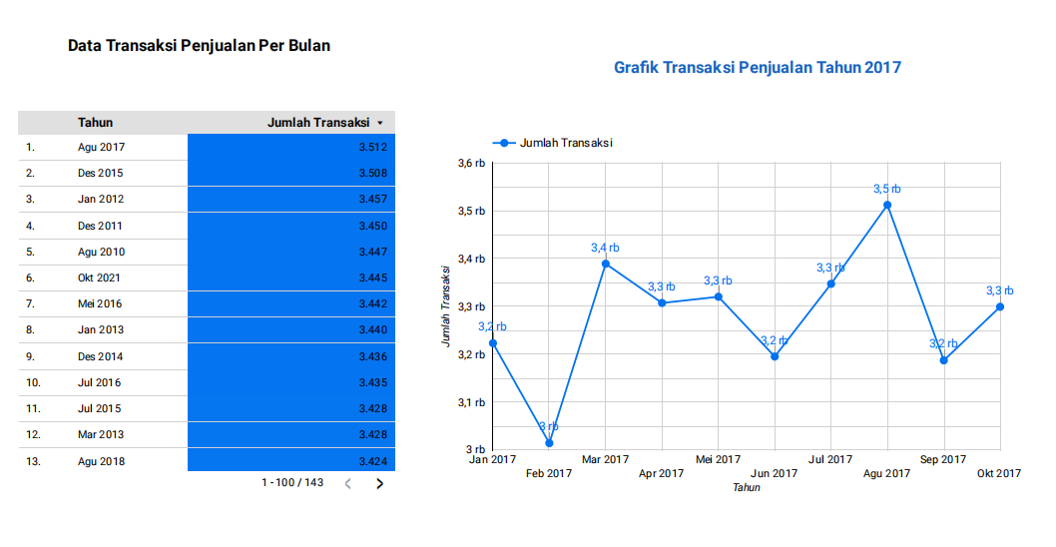
MapReduce Processing
(Output Visualisasi) Mendapatkan informasi trend jumlah transaksi yang terjadi

Slide 19
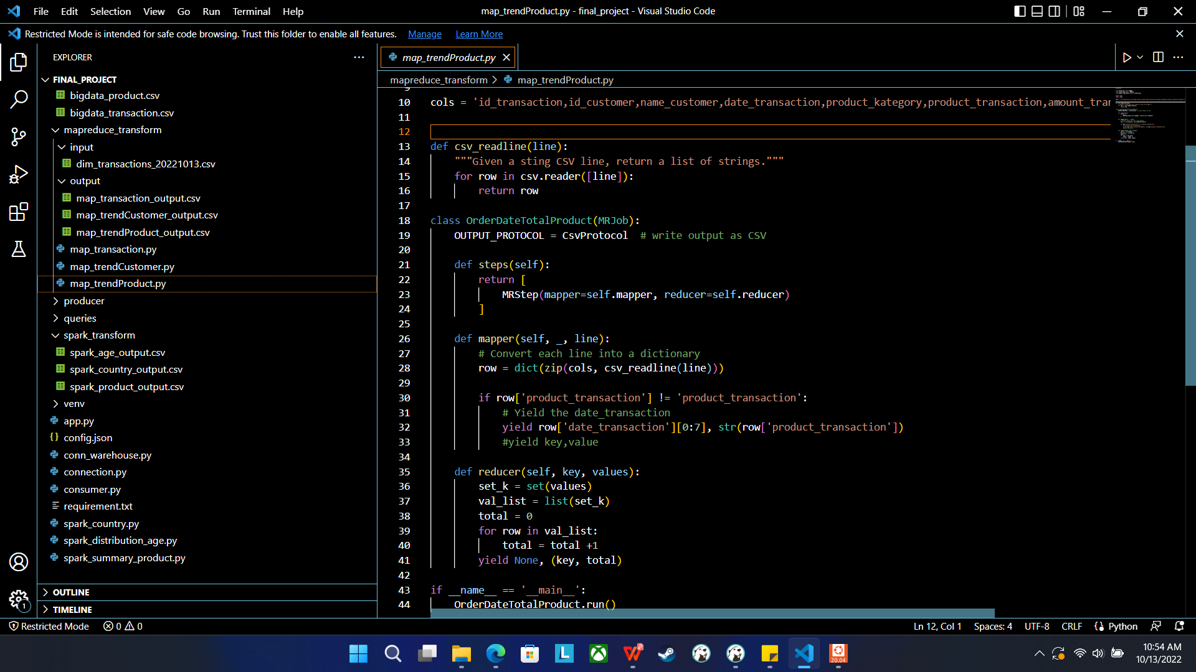
MapReduce Processing
(MapReduce Process) Mendapatkan informasi trend jumlah barang yang terjual

Slide 20
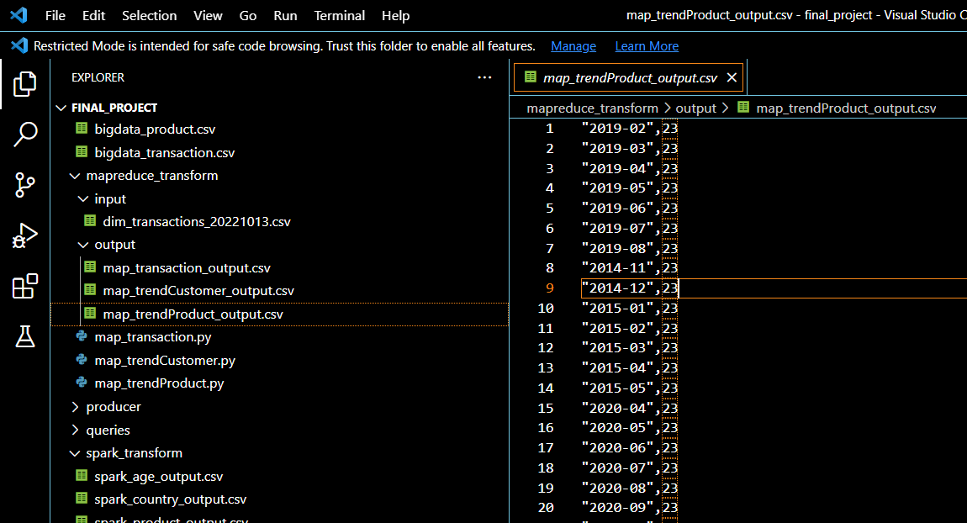
MapReduce Processing
(Output) Mendapatkan informasi trend jumlah barang yang terjual

Slide 21
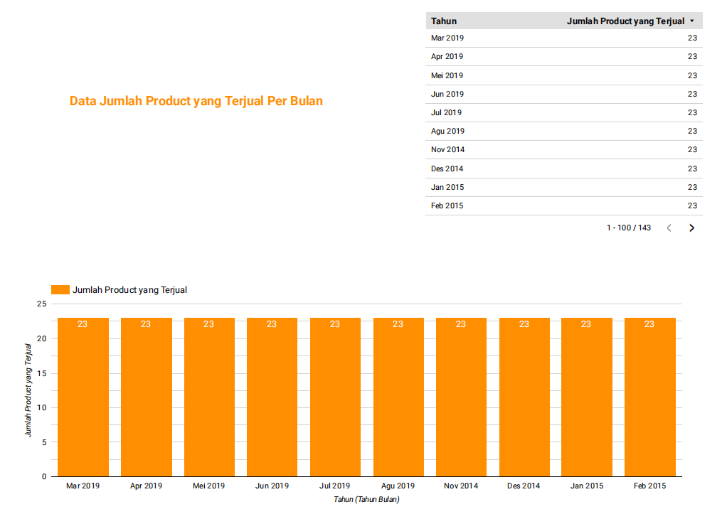
MapReduce Processing
(Output Visualisasi) Mendapatkan informasi trend jumlah barang yang terjual

Slide 22
Spark Processing
Tujuan :
Mendapatkan informasi top produk terbanyak yang terbeli
Mendapatkan informasi trend jumlah transaksi yang terjadi pada tiap wilayah
Mendapatkan informasi distribusi usia dan jenis kelamin pelanggan

Slide 23
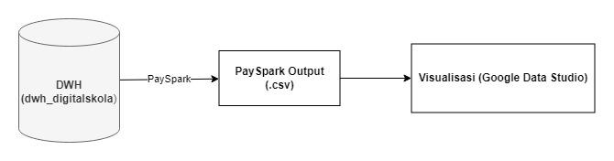
Spark Processing
Flow process

Slide 24
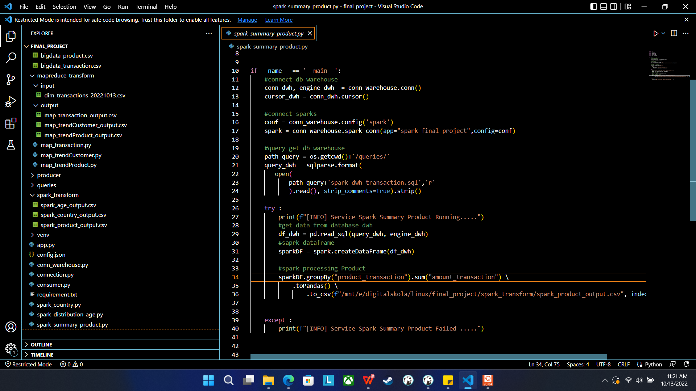
Spark Processing
(Spark Process) Mendapatkan informasi top produk terbanyak yang terbeli

Slide 25
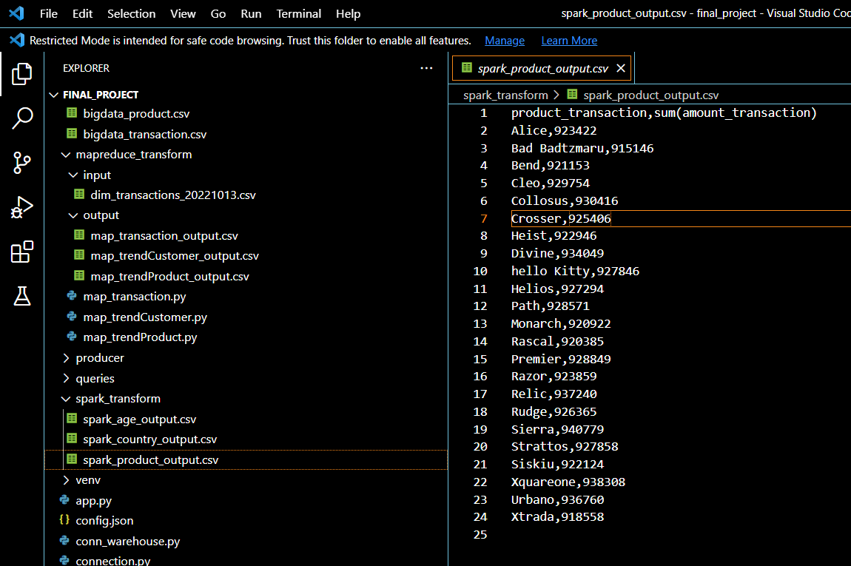
Spark Processing
(Output) Mendapatkan informasi top produk terbanyak yang terbeli

Slide 26
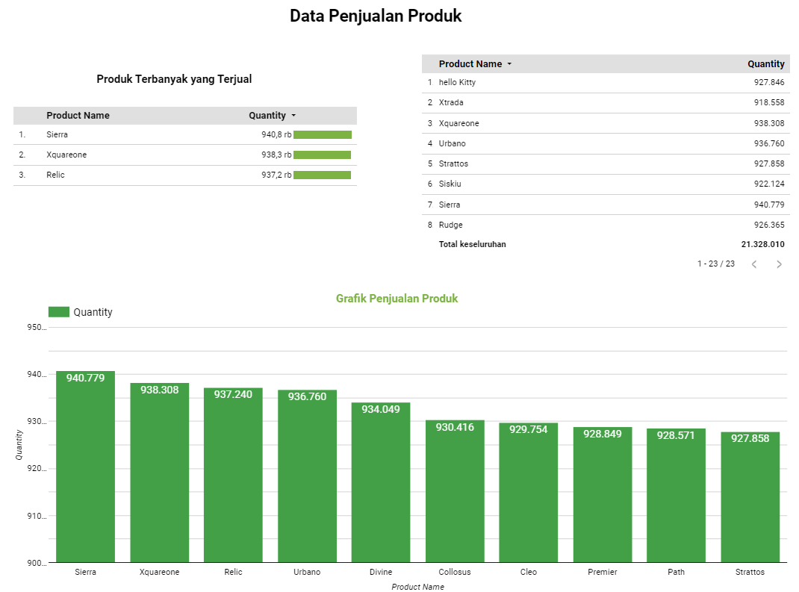
Spark Processing
(Output Visualisasi) Mendapatkan informasi top produk terbanyak yang terbeli

Slide 27
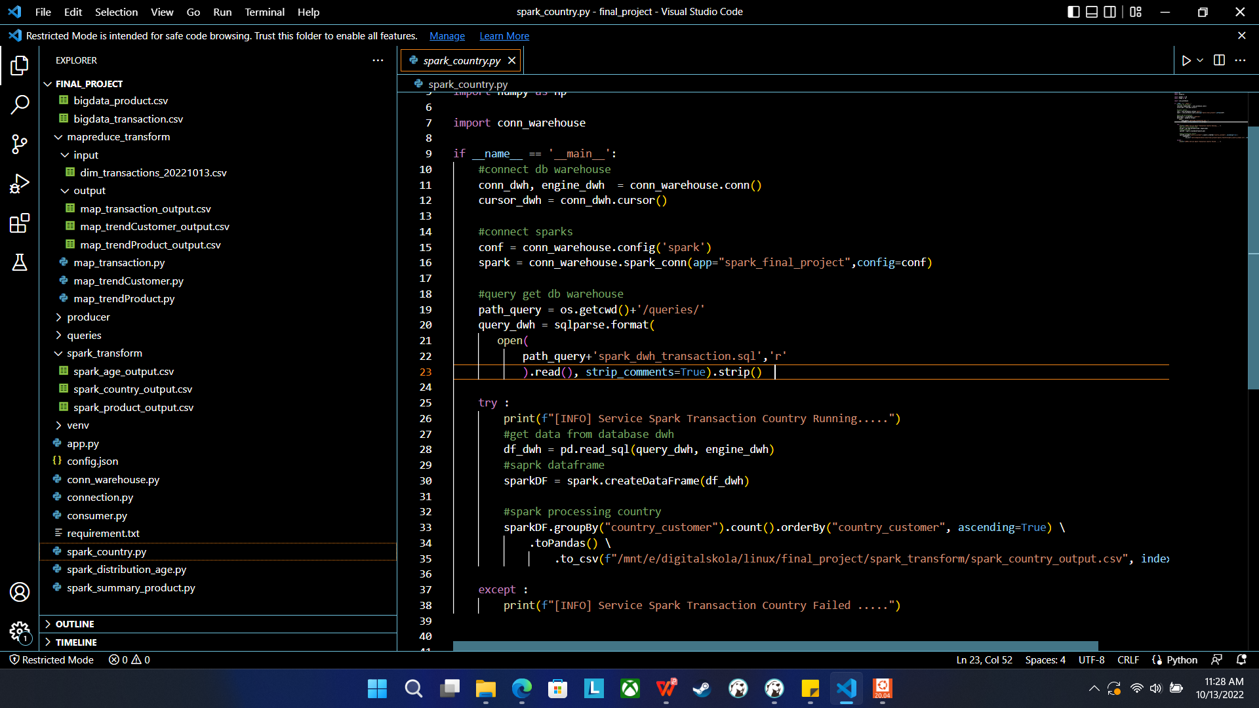
Spark Processing
(Spark Process) Mendapatkan informasi trend jumlah transaksi yang terjadi pada tiap wilayah

Slide 28
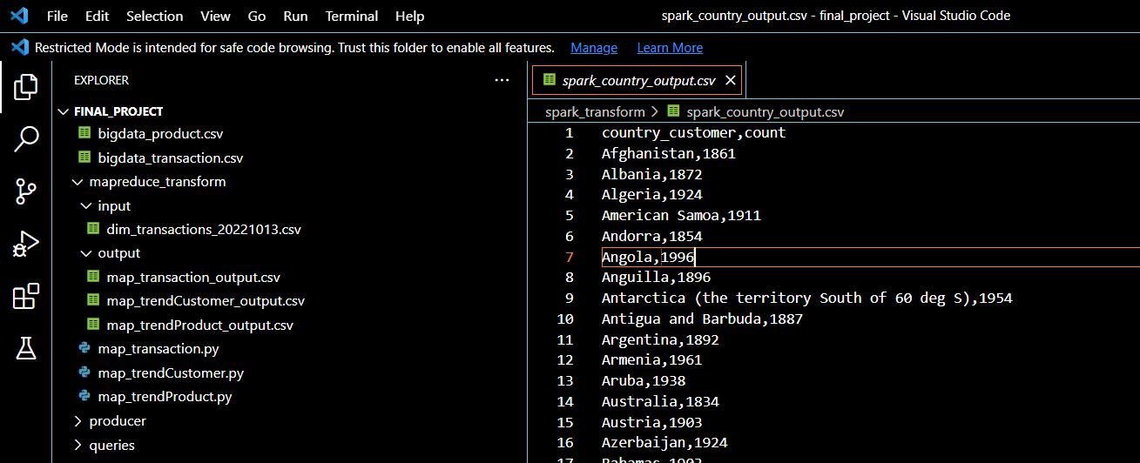
Spark Processing
(Output) Mendapatkan informasi trend jumlah transaksi yang terjadi pada tiap wilayah

Slide 29
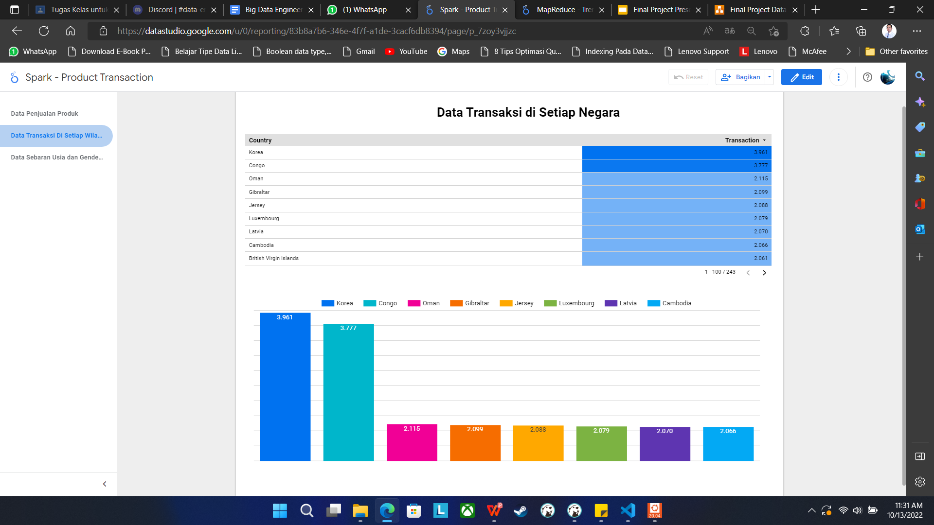
Spark Processing
(Output Visualisasi) Mendapatkan informasi trend jumlah transaksi yang terjadi pada tiap wilayah

Slide 30
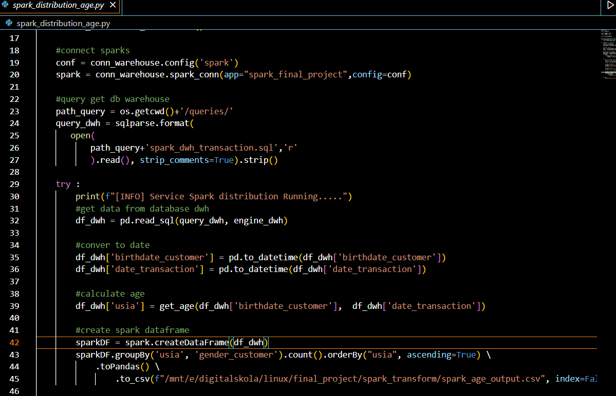
Spark Processing
(Spark Process) Mendapatkan informasi distribusi usia dan jenis kelamin pelanggan

Slide 31
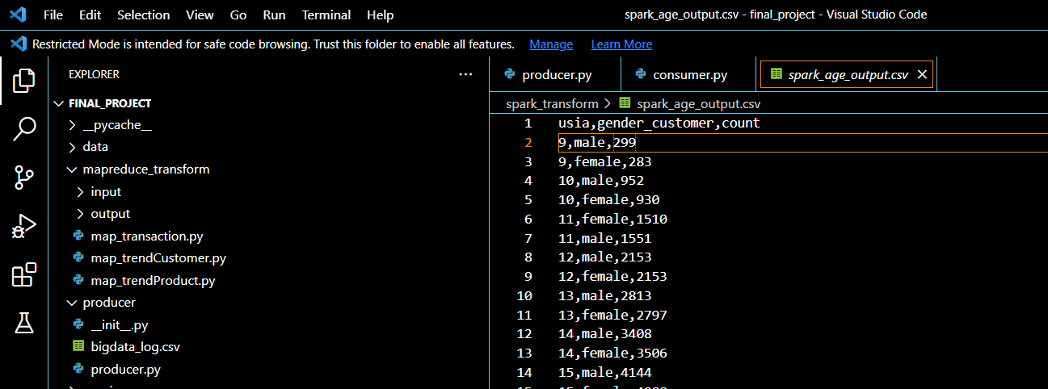
Spark Processing
(Output) Mendapatkan informasi distribusi usia dan jenis kelamin pelanggan

Slide 32
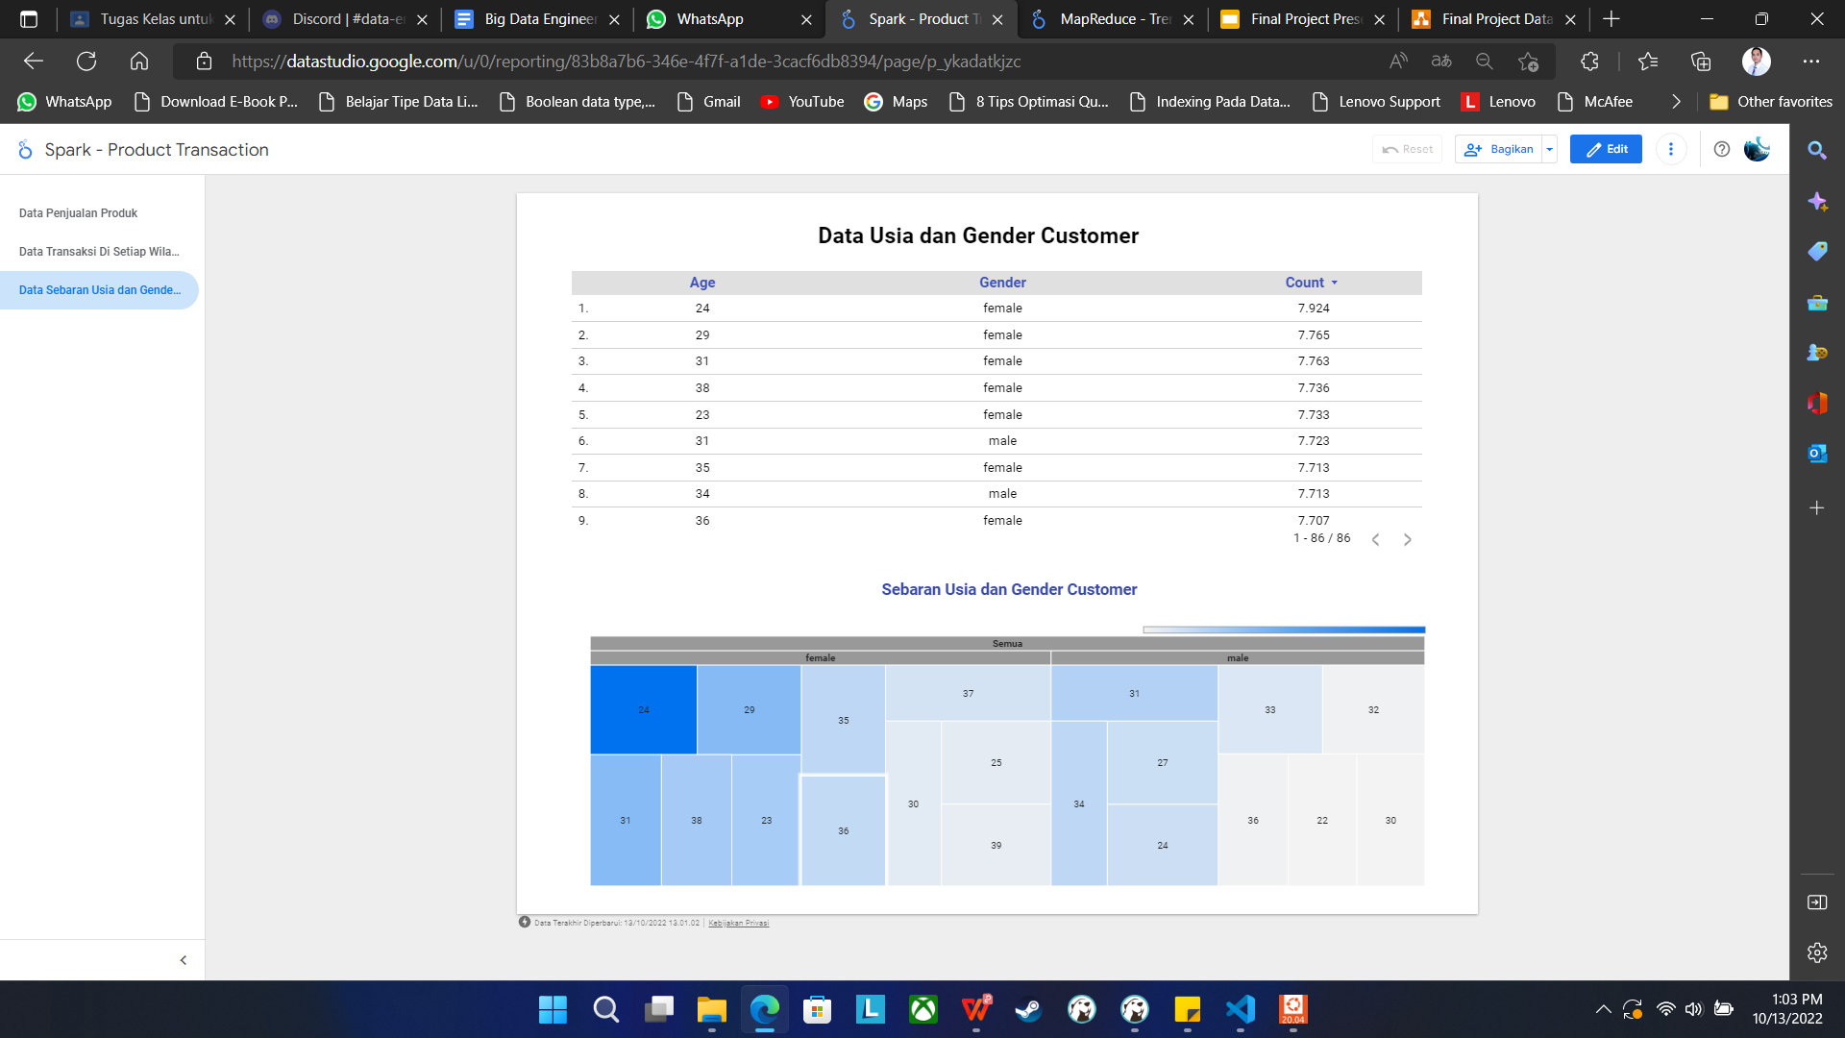
Spark Processing
(Output Visualisasi) Mendapatkan informasi distribusi usia dan jenis kelamin pelanggan

Slide 33
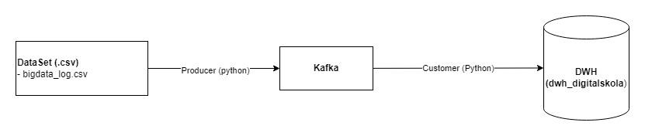
Steraming Processing
Flow process

Slide 34
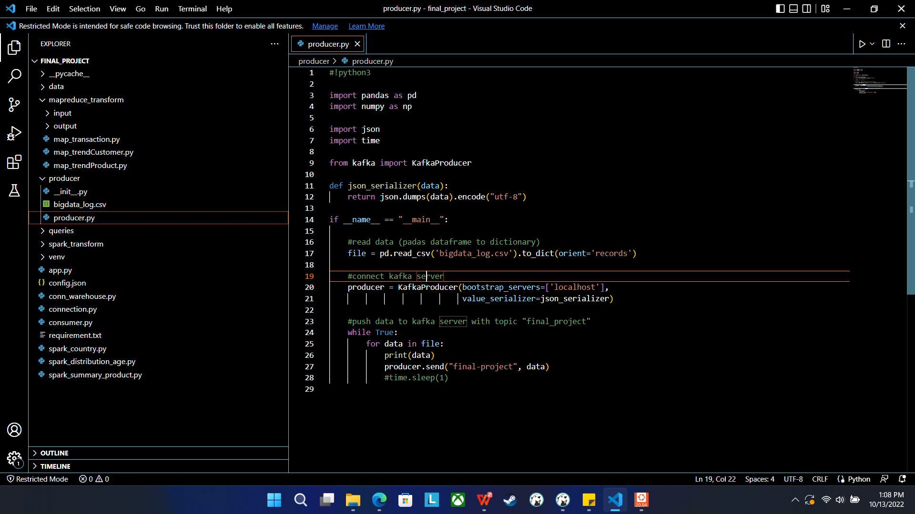
Steraming Processing
Producer

Slide 35
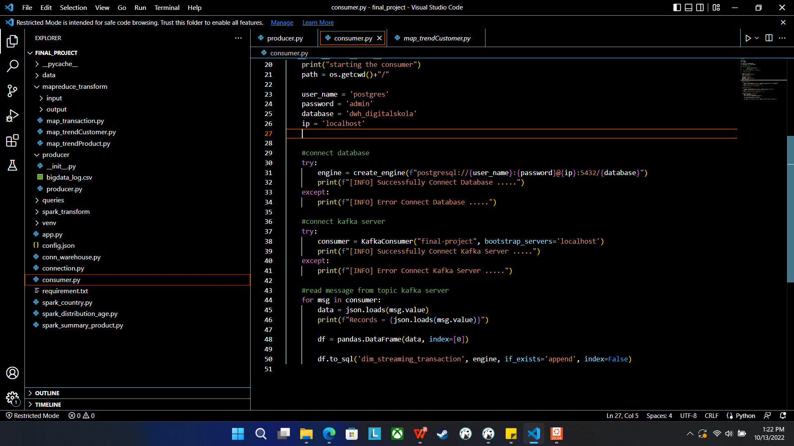
Steraming Processing
Consumer

Slide 36
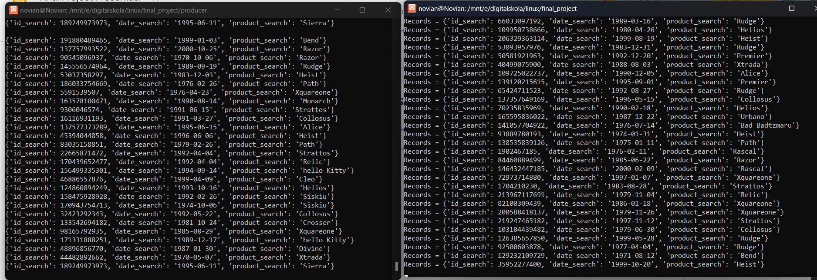
Steraming Processing
Running Producer & Consumer

Slide 37
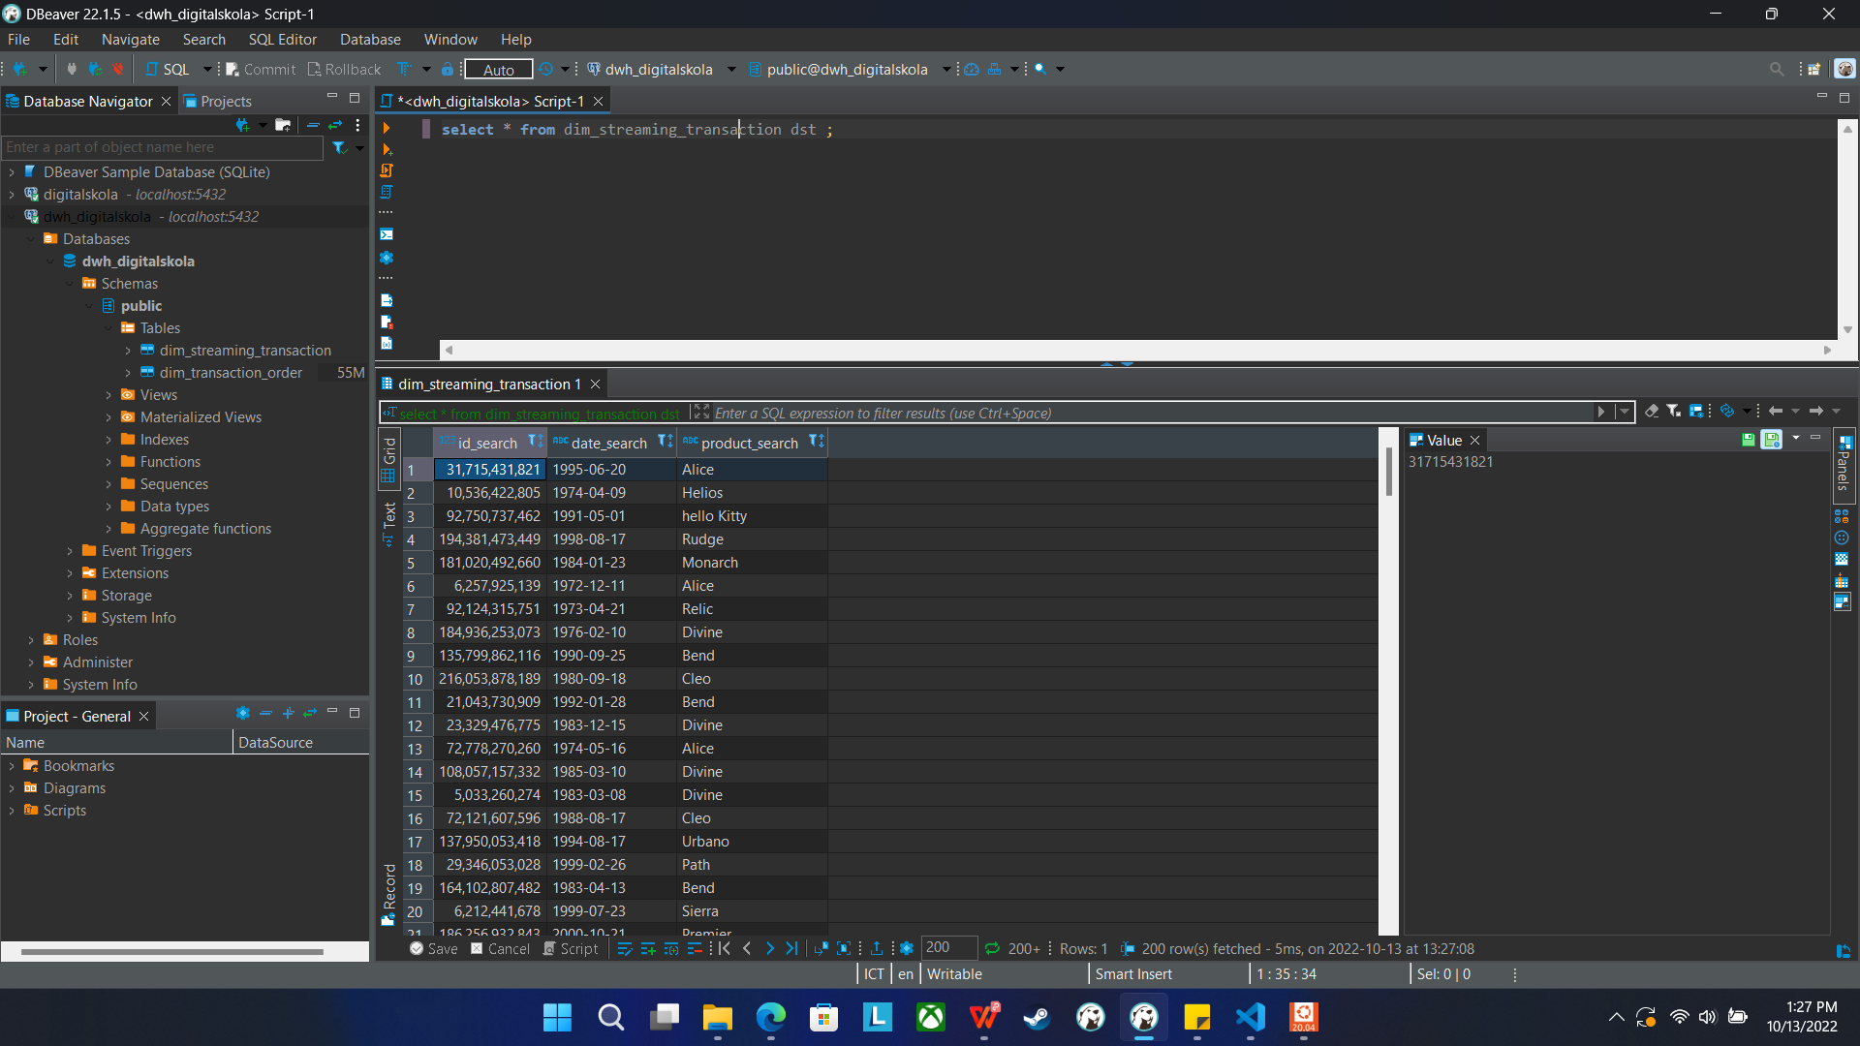
Steraming Processing
Output Streaming Processing Kafka

Slide 38
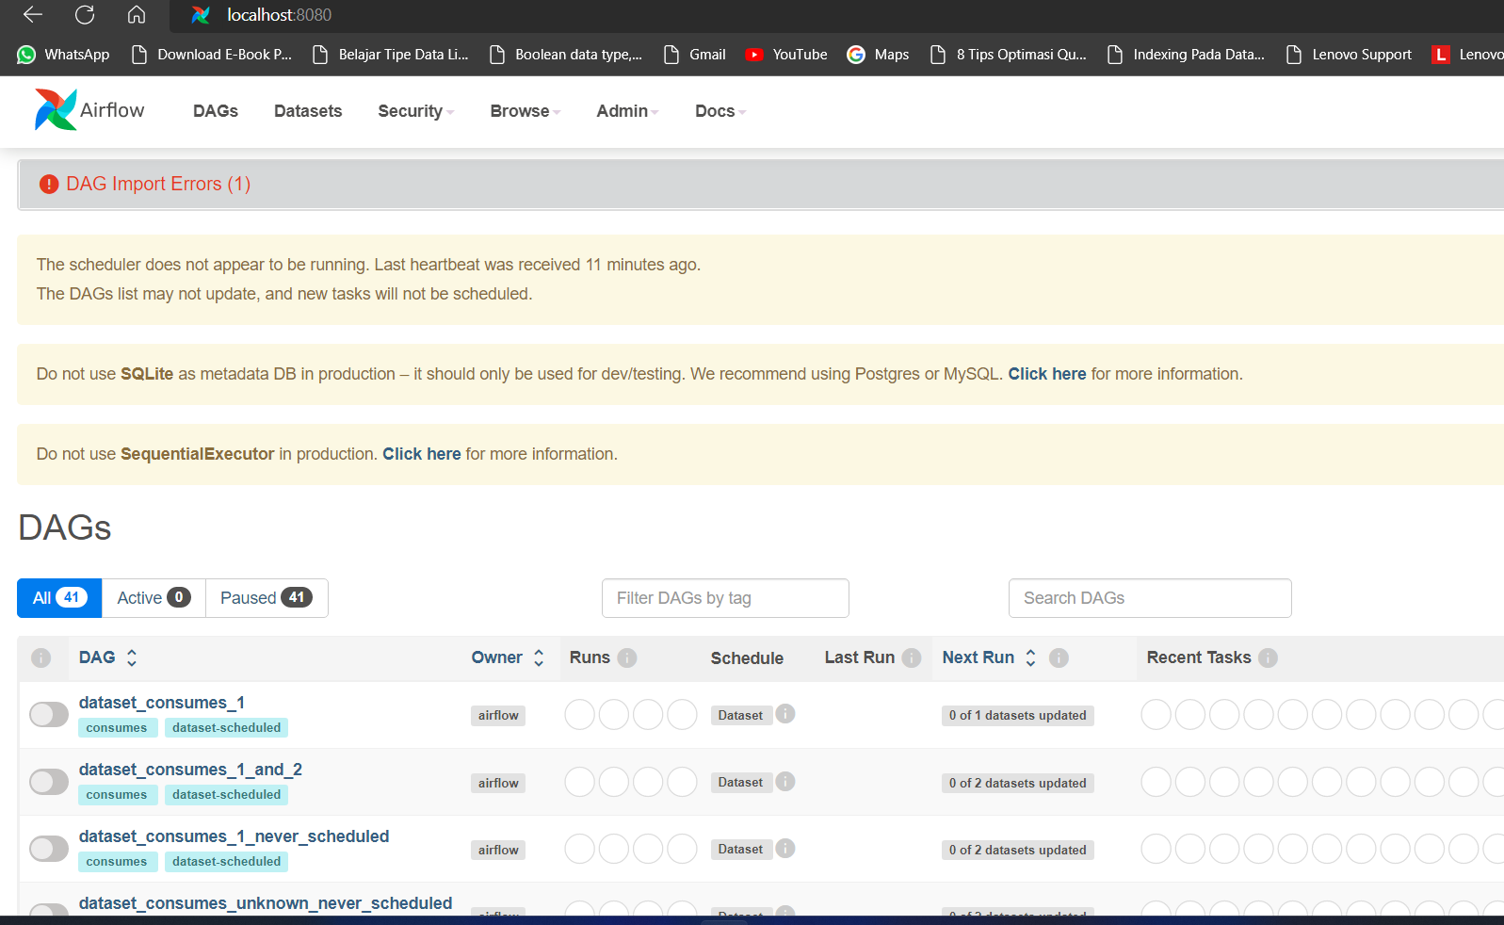
Airflow

Slide 39
Link Github : https://github.com/novianazi/Project_Data_Engineer.git

Slide 40
Terima Kasih
Novian Azi Saiful Anwar

